Slide 1
Mga Makasaysayang Pook at Pangyayari sa NCR

Slide 2
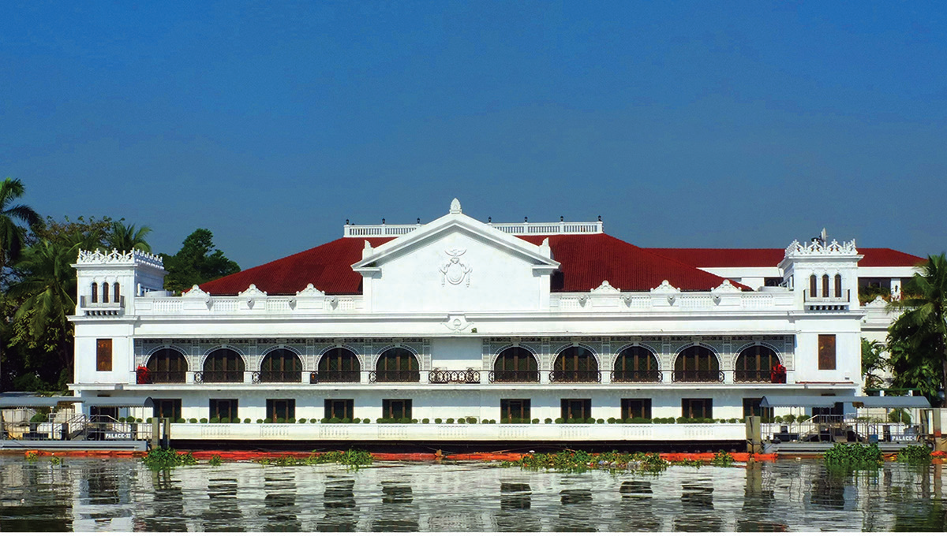
Mga Makasaysayang Pook at Pangyayari sa NCR
May mga lugar o pook sa ating bansa na pinangangasiwaang mabuti ng ating pamahalaan dahil sa kahalagahan ng mga ito sa ating pagkakakilanlan bilang Pilipino.

Slide 3
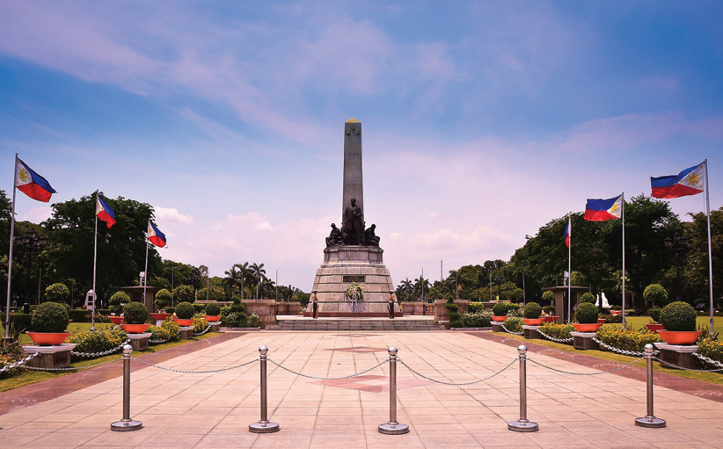
Mga Makasaysayang Pook sa NCR
Monumento ni Rizal (Rizal Park, Manila)
Ipinatayo ang monumento ni Dr. Jose Rizal sa Luneta bilang pag-alala at parangal sa kanyang pagiging bayani ng Pilipinas. Sa lugar na ito noong Disyembre 30, 1896 binaril siya ng mga Espanyol na sumakop sa ating bansa. Taon-taon, ang makasaysayang araw na ito ay ipinagdiriwang bilang araw ng ating pambansang bayani o Rizal Day. Nag-aalay rin dito ng bulaklak ang Pangulo ng Pilipinas tuwing ika-12 ng Hunyo sa pagdiriwang ng Araw ng Kalayaan o Independence Day ng ating bansa.

Slide 4
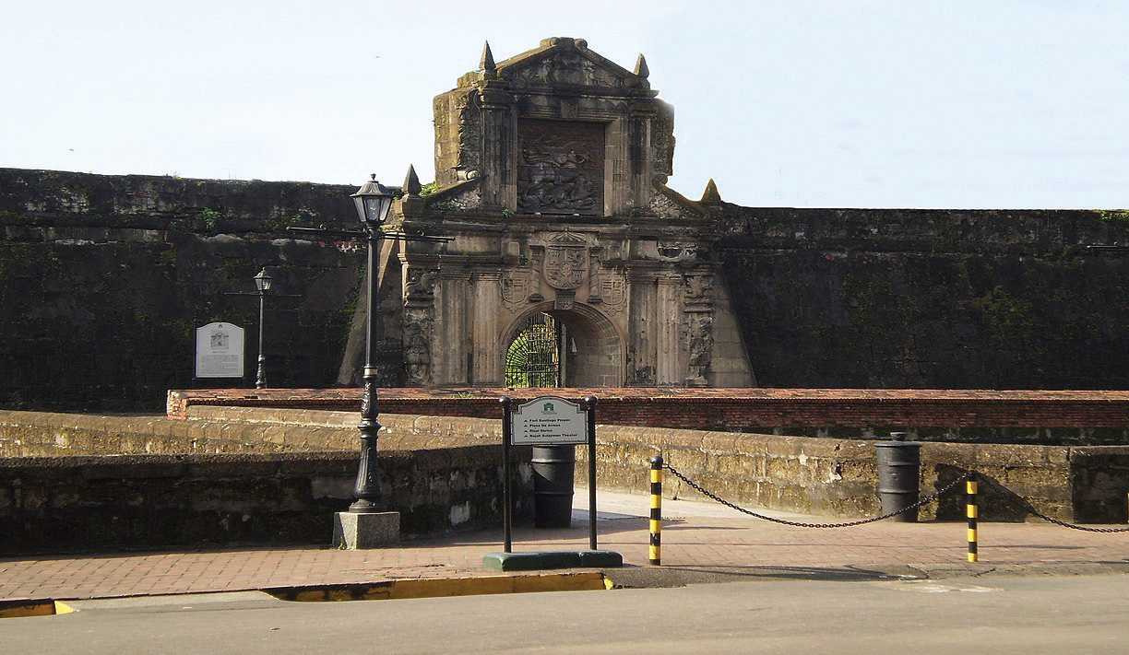
Mga Makasaysayang Pook sa NCR
Pambansang Dambana ng Kalayaan
Bilang paggunita sa alaala ni Dr. Jose Rizal at iba pang mga bayaning Pilipino na nagbuwis ng kanilang buhay para sa Inang Bayan, ang Fort Santiago ay ginawang Pambansang Dambana ng Kalayaan noong Marso 1951 sa bisa ng Batas Republika Blg. 597.
Pinagkunan: National Historical
Commission of the Philippines

Slide 5
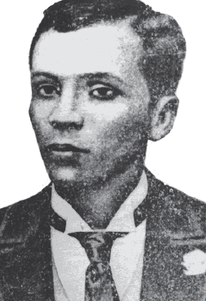
Mga Makasaysayang Pook sa NCR
Kilalanin si Andres Bonifacio
Isinilang si Andres Bonifacio sa Tondo, Maynila noong 30 Nobyembre 1863. Itinatag niya ang organisasyong Katipunan, ang samahang nagsimula ng paghihimagsik laban sa pamahalaang Espanyol noong 1896. Siya ang may-akda ng “Ang Sampung Aral ng Kataastaasang Kagalang-galangang Katipunan ng mga Anak ng Bayan” o KKK, at ng ilang makabayang tula at sanaysay. Siya rin ang kauna-unahang nagsalin sa Tagalog ng “Mi Ultimo Adios” ni Dr. Jose Rizal. Tinagurian siyang “Ama ng Katipunan,” “Dakilang Karaniwang Mamamayan,” at “Ama ng Demokrasya sa Pilipinas.” Namatay siya sa Maragondon, Cavite noong ika-10 ng Mayo 1897.

Slide 6

Mga Makasaysayang Pook sa NCR
Malacañan Palace (Lungsod Maynila)
Ang Malacañan Palace ay ang opisyal na tirahan ng Pangulo ng Pilipinas simula noong 1935 hanggang ngayon. Ayon sa kuwento, ang salitang “Malacañan” ay nagmula sa pahayag na “may lakan diyan” na tumutukoy sa isang mayamang negosyanteng Espanyol na nagpatayo at nanirahan sa gusaling ito noong 1700. Ang salitang “lakan” naman ay tumutukoy sa “mayamang tao.”

Slide 7
Mga Makasaysayang Pook sa NCR
Malacañan Palace (Lungsod Maynila)
Noong 1825, ang Malacañan ay binili ng pamahalaang Espanyol. Ito ay naging tirahan ng mga Espanyol na gobernador-heneral. Tinirahan din ito ng mga Amerikanong gobernador-heneral. Noong nahalal si Manuel L. Quezon bilang pangulo ng bansa sa taong 1935, tumira rin siya rito. Simula noon, ang Malacañan ay naging tirahan na ng pangulo ng ating bansa.

Slide 8
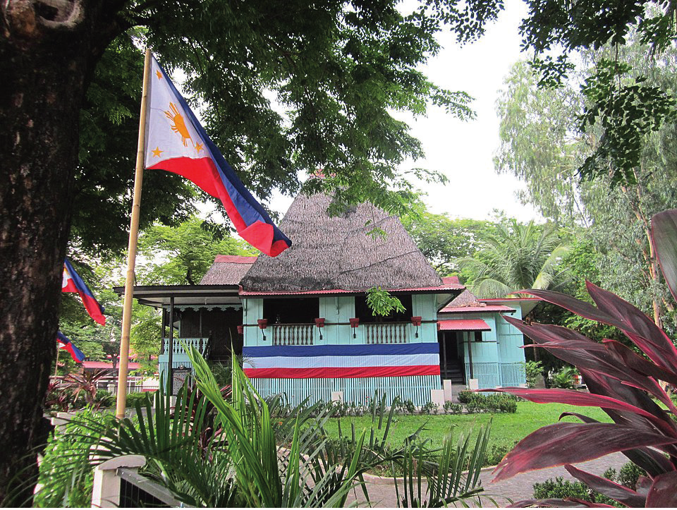
Mga Makasaysayang Pook sa NCR
Apolinario Mabini Shrine (Nasa Tulay ng Mabini o Tulay ng Nagtahan)
Ito ang dating tirahan ni Apolinario Mabini. Si Apolinario Mabini ay isang lumpo, ngunit ang kapansanang ito ay hindi naging hadlang upang magamit ang kanyang kaalaman at kakayahan.
Bilang punong ministro ng pamahalaan ng Pilipinas, gumawa siya ng mga pagbabago sa mga pamahalaang bayan at lalawigan ng rehiyon. Isa siya sa mga bumalangkas ng ating Saligang Batas sa Malolos. Kilalang-kilala natin siya bilang ang “Utak ng Rebolusyon” at ang “Dakilang Lumpo.”

Slide 9
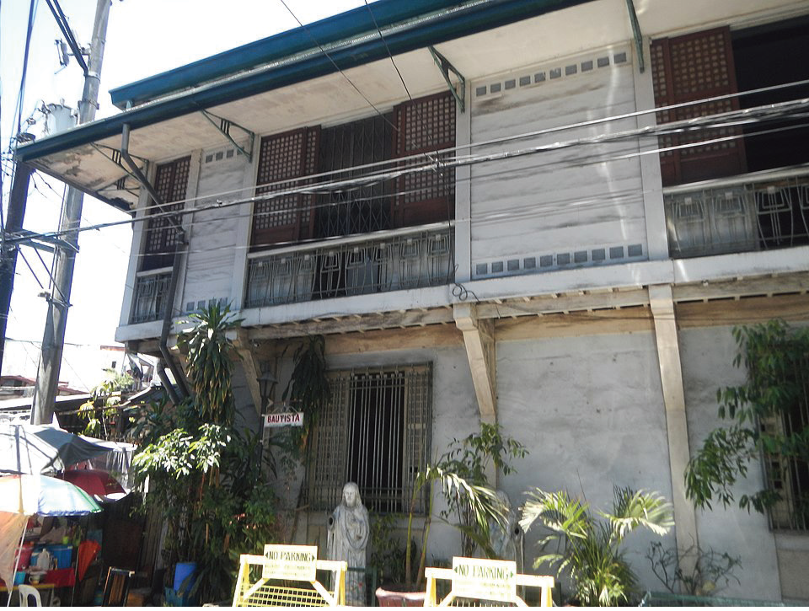
Mga Makasaysayang Pook sa NCR
Bahay ng mga Nakpil at Bautista (Quiapo, Lungsod Maynila)
Ang makasaysayang bahay na ito ay matatagpuan sa Quiapo Maynila. Dito nanirahan si Julio Nakpil, isang rebolusyonaryo ng Katipunan, at ang kanyang asawa na si Gregoria de Jesus na biyuda ni Andres Bonifacio. Ang bahay na ito ay kasalukuyan ng isang museo na pinupuntahan ng mga turista.

Slide 10
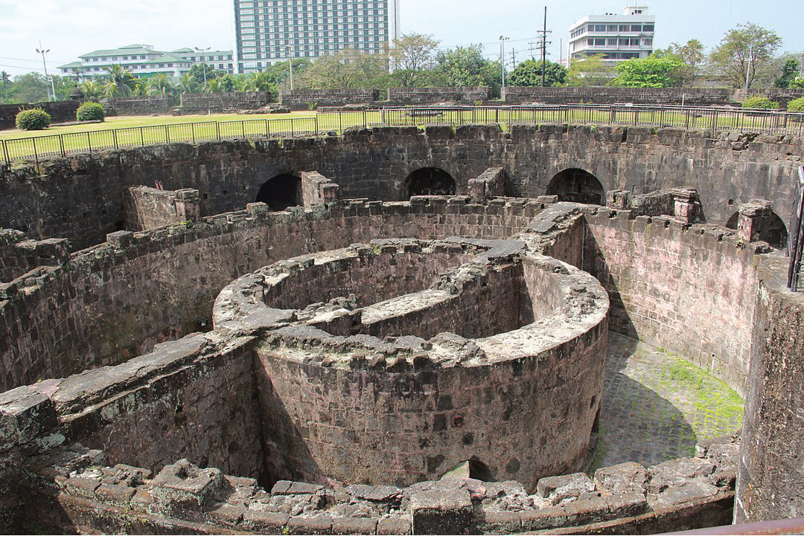
Mga Makasaysayang Pook sa NCR
Intramuros (Lungsod Maynila)
Ito ang pinakamatandang distrito at pusod ng kasaysayan sa lungsod. Kilala ito bilang “Ciudad Murada” o “Walled City” dahil ginawa itong fortress o moog ng mga Espanyol noong panahon nila.

Slide 11
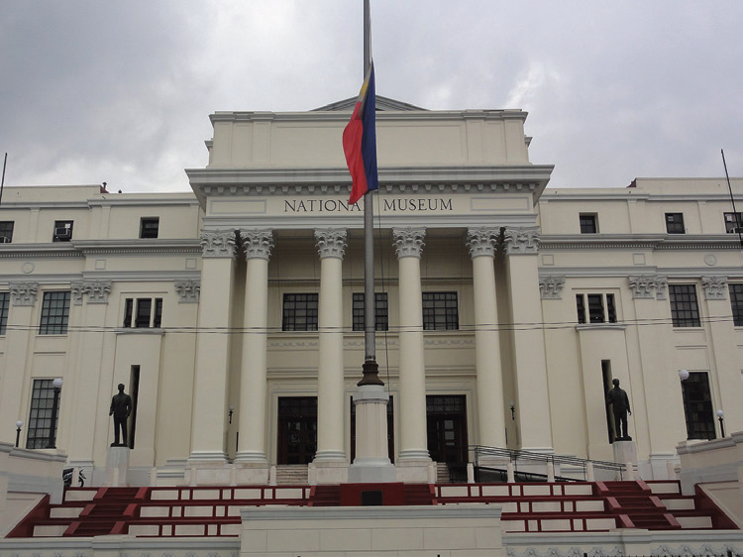
Mga Makasaysayang Pook sa NCR
Pambansang Museo ng Pilipinas o National Museum (Ermita, Manila)
Naglalaman ito ng mga exhibit ng sining at natural sciences. Marami ritong makikitang yaman na antropolohikal at arkeolohikal.

Slide 12
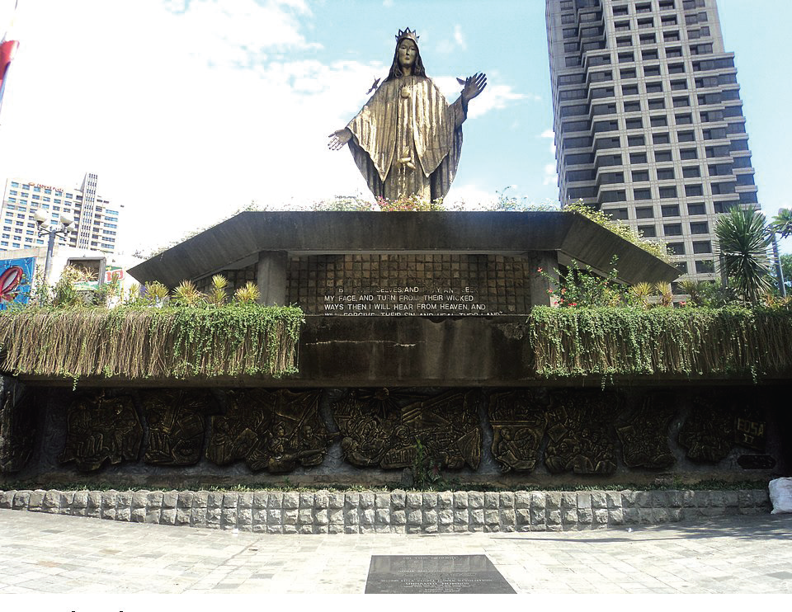
Mga Makasaysayang Pook sa NCR
EDSA Shrine (Ortigas Avenue, Quezon City)
Ang Dambana ng Our Lady of Peace o EDSA (Epifanio de los Santos Avenue) Shrine ay gawa sa tanso. May maliit na simbahan dito. Ipinatayo ang shrine bilang pag-alala sa naganap na People Power Revolution noong Pebrero 22, 1986.
Sa makasaysayang lugar na ito nagtipontipon ang mga Pilipinong nagkaisa sa paglaban sa naturang pang-aabuso ng pamahalaan ni Pangulong Ferdinand Marcos. Ninais nila na mapatalsik si Pangulong Marcos bilang pangulo ng bansa dahil sa mga nasasabing maraming paglabag sa karapatang pantao sa ilalim ng kanyang pamumuno.

Slide 13
Mga Makasaysayang Pook sa NCR
EDSA Shrine (Ortigas Avenue, Quezon City)
Sa pagtitipong ito sa EDSA, buong tapang na sinalubong at hinarang ng mga mamamayang dumalo sa pagtitipon ang mga tangke. Ang mga pari at madre na dumalo rin ay may dalang mga bulaklak, rosaryo, at pagkain na ibinigay nila sa mga sundalo na nagsisilbi sa pamahalaang Marcos. Ang mapayapang rebolusyon na ito ang nagpahinto sa pamumuno ng dating Pangulong Ferdinand Marcos.

Slide 14
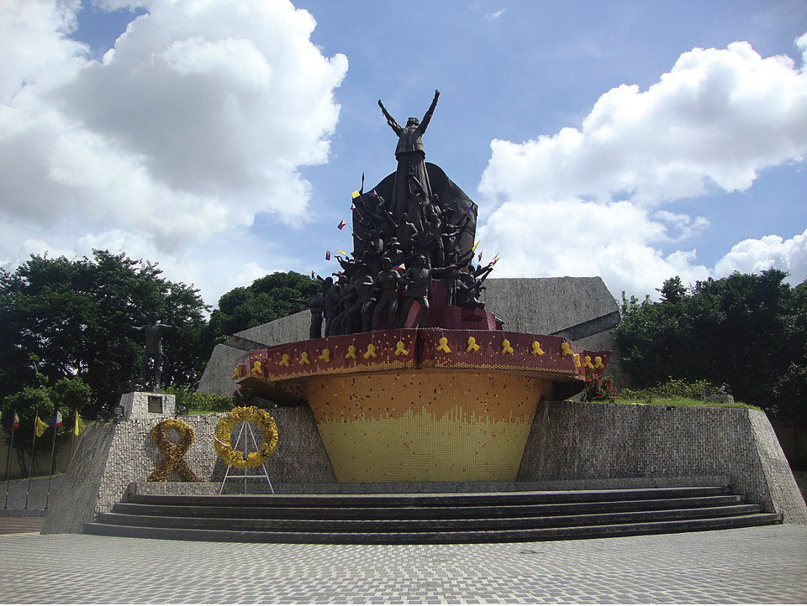
Mga Makasaysayang Pook sa NCR
Monumento ng People Power (Temple Hill Drive, EDSA)
Kakaiba ang People Power Revolution na naganap sa EDSA Shrine dahil mapayapa ito at walang namatay dulot ng rebolusyon. Dahil dito, ipinatayo ang monumentong ito bilang isang tanda rin sa naganap na People Power Revolution noong 1986.
Ito ay ginawa bilang parangal sa mga taong nakilahok at nagpunyaging ibalik ang kalayaan at demokrasya sa ating bansa laban sa pamumuno ni Pangulong Ferdinand Marcos. Dinisenyo at ginawa ito ng eskultor na si Eduardo Castrillo noong 1993.

Slide 15
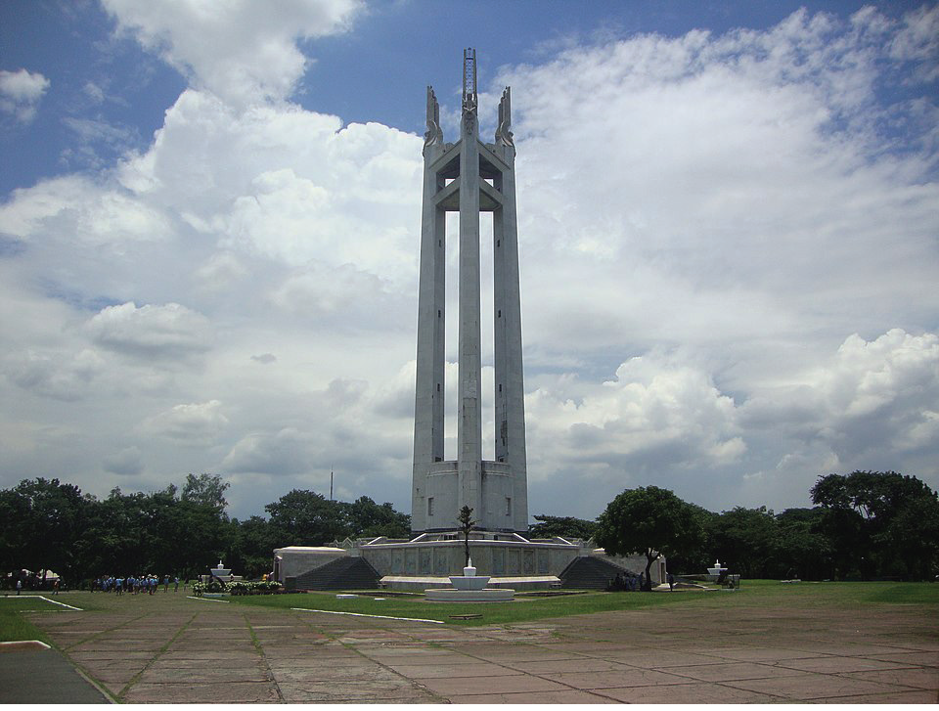
Mga Makasaysayang Pook sa NCR
Quezon Memorial Circle (Lungsod Quezon)
Ito ay isang mataas na bantayog o monumento at nasa ilalim nito ang libingan ni Manuel L. Quezon at ng kanyang asawa na si Aurora Quezon. Si Manuel Quezon ang pangalawang pangulo ng ating bansa. Mayroon din itong isang museo na nagtataglay ng mahahalagang bagay tungkol sa kanila.
Kinikilala si Manuel Quezon bilang “Ama ng Wikang Pambansa” dahil siya ang naglunsad ng programang ito at isinulong noon dahil sa kakulangan ng pagkakaisa ng mga Pilipino bunga ng paggamit ng iba’t ibang wika ng iba’t ibang pangkat o grupo.

Slide 16
Mga Makasaysayang Pook sa NCR
Sigaw sa Pugad Lawin (Lungsod Caloocan)
Naganap ang makasaysayang “Sigaw sa Pugad Lawin” noong ika-23 ng Agosto 1896 sa pamumuno ni Andres Bonifacio. Dito pinunit ng mga Katipunero ang kanilang mga sedula bilang tanda ng paglaban sa mga Espanyol na sumakop sa ating bansa noon. Ipinahayag nila rito ang kanilang paglaban sa mga Espanyol upang makamit ang kalayaan ng bansa. Ito ang naging simula ng Rebolusyong 1896.

Slide 17
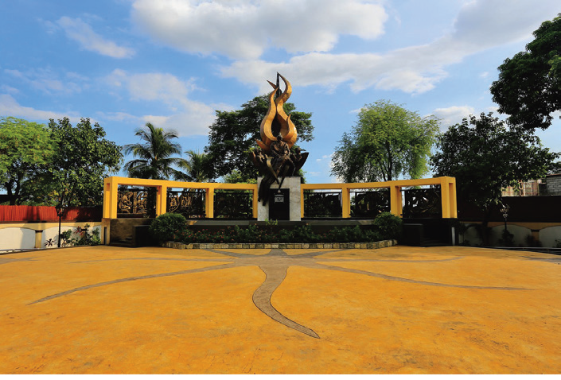
Mga Makasaysayang Pook sa NCR
Monumento ng People Power (Temple Hill Drive, EDSA)
Si Melchora Aquino ay tinawag na “Tandang Sora” ng mga Katipunero dahil sa kanyang edad noong sumiklab ang himagsikan. Tinulungan ni Melchora ang mga Katipunerong lumalaban sa mga Espanyol sa pamamagitan ng pagpapatira niya sa kanila sa kanyang tahanan at pagbibigay ng pagkain, damit, at gamot para sa mga sugatan. Dahil sa kanyang ginawa, siya ay inusig at pinarusahan ng mga Espanyol. Dinakip siya at ikinulong. Tiniis niya ang lahat ng mga ito dahil sa kanyang pagmamahal sa ating bayan.

Slide 18
Mga Makasaysayang Pook sa NCR
Monumento sa Dulong Bayan (Bagong Calzada St., Brgy. Martinez, Pateros)
Itinayo ang monumentong ito bilang parangal kina Guillermo Manalo, Eusebio Hermosa, at iba pang mga taga-Pateros na lumahok sa Rebolusyong 1896. Bilang parangal sa kanila, isang pagdiriwang ang dinaraos sa munisipalidad tuwing ika- 29 ng Agosto.

Slide 19
Mga Makasaysayang Pook sa NCR
Manggahan Shrine (M. Almeda Street, Sto. Rosario, Silangan, Pateros)
Ang shrine na ito ay pinaghihiwalay ang munisipalidad ng Pateros at Lungsod Pasig. Ito ay itinayo bilang parangal sa dalawang bayani ng lugar na sina Macario Almeda at Marcos Lozada. Sila ay nabaril at namatay habang nakikipaglaban sa mga Espanyol. Tuwing ika-29 ng Agosto rin idinaraos ang isang pagdiriwang dito bilang parangal sa kanila.

Slide 20
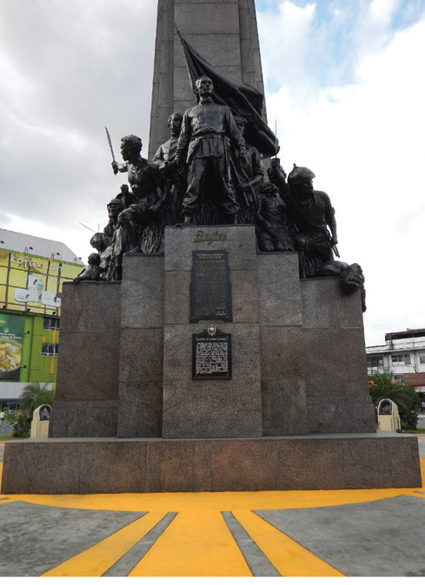
Mga Makasaysayang Pook sa NCR
Andres Bonifacio Monument (Balintawak, Lungsod Caloocan)
Ipinatayo ang bantayog na ito bilang parangal kay Andres Bonifacio na tumira sa lugar kasama ng kanyang pamilya at sa kanyang mga kasamahang Katipunero.
Siya ang nagtatag ng Kataastaasang Kagalanggalangang Katipunan ng mga Anak ng Bayan o KKK. Ang kilusang ito ang lumaban sa mga Espanyol na sumakop sa ating bansa noon. Ang mga miyembro nitong kilusan ay tinawag na Katipunero.

Slide 21
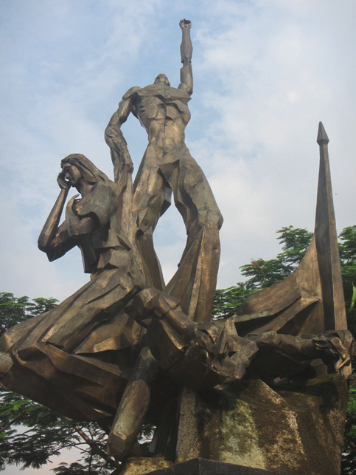
Mga Makasaysayang Pook sa NCR
Pinaglabanan Shrine (Barrio Paraiso, Lungsod San Juan)
Ang bantayog sa Dambana ng Pinaglabanan ay nilikha bilang paggunita sa unang labanang naganap nang mag-alsa ang mga Pilipino laban sa mga Espanyol noong Agosto 1896.

Slide 22
Mga Makasaysayang Pook sa NCR
Almacen de Polvora (San Juan del Monte)
Noong ika-30 ng Agosto 1896, sa pamumuno nina Andres Bonifacio at Emilio Jacinto, sinalakay ng humigit-kumulang 800 na mga Katipunero ang Almacen de Polvora o bodega ng pulbura ng mga Espanyol upang manguha ng mga sandata.
Subalit bigo ang mga Pilipino sa mga Espanyol dahil wala silang kasanayan sa pakikipagdigma at mahina ang kanilang mga sandata. Ang mga gamit nila ay mahabang itak, sibat na kawayan, pana, ilang paltik, at lumang mga rebolber na hindi sapat upang matalo nila ang mga kalabang Espanyol na sanay sa digmaan, disiplinado, at armado ng mga baril at mga kanyon. Dagdag pa rito, may dumating noon na karagdagang puwersa ng mga Espanyol. Dahil dito, napilitang umurong ang grupo ni Bonifacio. Ito ang kauna-unahang madugong labanan na kinasuungan ni Bonifacio. Namatay ang 153 Katipunero sa labanang ito. Sa kalaunan ay tinawag ang pook na ito na “Pinaglabanan” sa San Juan.

Slide 23
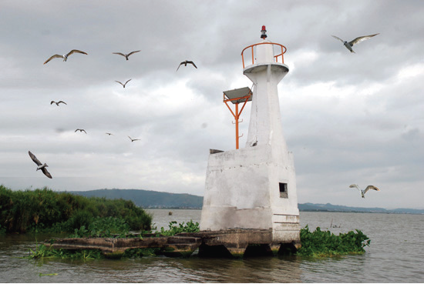
Mga Makasaysayang Pook sa NCR
Parola, Napindan (Tipas, Lungsod Taguig)
Ang parola o lighthouse na ito ay ipinatayo ng mga Espanyol noong ika-17 siglo. Dito palihim na nagpupulong ang mga Katipunero noon. Dito sila nagpaplano ng mga hakbangin upang labanan ang mga Espanyol na sumakop sa ating bansa. Ito ang pinili nilang tagpuan dahil sa madali itong puntahan ng mga Katipunero.

Slide 24
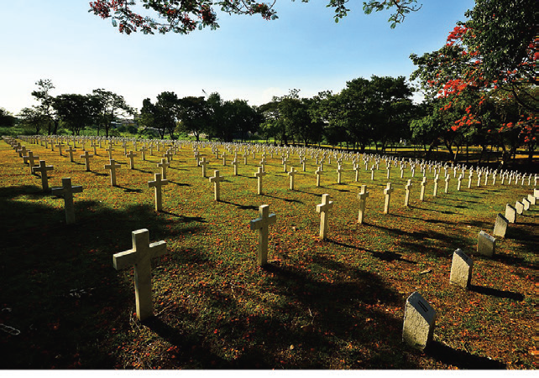
Mga Makasaysayang Pook sa NCR
Libingan ng mga Bayani (Fort Bonifacio, Lungsod Taguig)
Ito ang libingan ng mga sundalong Pilipino na namatay para sa kalayaan ng bansa. Makikita rito ang maraming krus. Bawat krus ay sumasagisag sa katapangan ng isang sundalo na namatay sa pagtatanggol ng ating bansa. Bagama’t walang nakalibing sa karamihan ng libingan na may krus, ang mga ito ay pagkilala pa rin sa mga sundalong hindi na matagpuan ang labi.

Slide 25
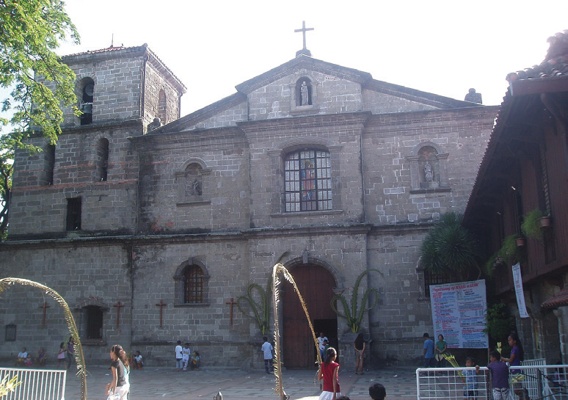
Mga Makasaysayang Pook sa NCR
Simbahan ng St. Joseph Parish (Lungsod Las Piñas)
Ang simbahan na ito ay naging kampo ng mga bihag noong panahon ng mga Hapones at nagsilbing pagamutan noong liberasyon. Nasa Simbahan ng St. Joseph Parish ang organong kawayan o bamboo organ na natatangi dahil gawa ito sa kawayan. Sa taglay nitong katangian, itinanghal ito na National Cultural Treasure ng National Museum of the Philippines.

Slide 26
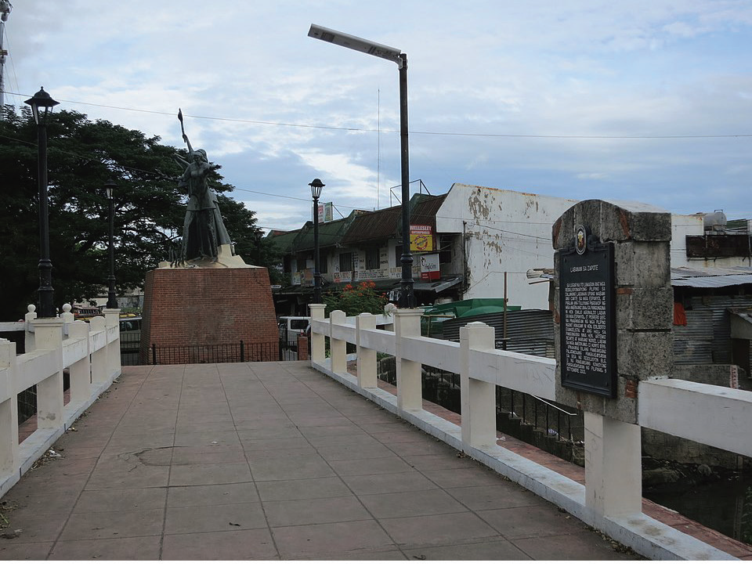
Mga Makasaysayang Pook sa NCR
Zapote Bridge (Bacoor, Lungsod Cavite)
Pinangyarihan ito ng mga labanan sa ilog ng Zapote noong panahon ng pananakop ng mga Amerikano sa ating bansa. Nagpapaalala ito sa kagitingan ng mga Pilipinong rebolusyonaryo na nakipaglaban sa mga Amerikano.

Slide 27
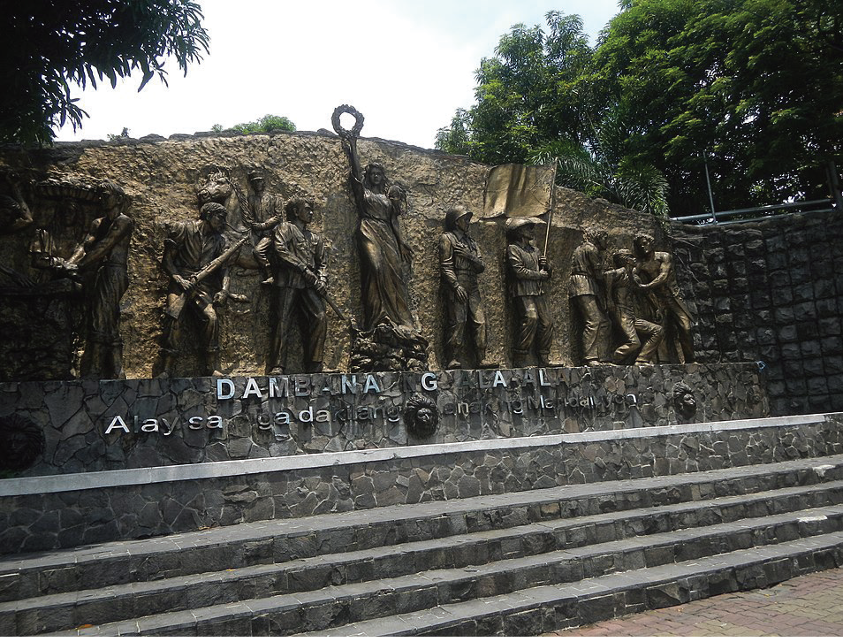
Mga Makasaysayang Pook sa NCR
Dambana ng mga Alaala (City Hall Complex, Mandaluyong)
Isang paggunita ito sa magigiting na mga anak ng Mandaluyong dahil sa kanilang katapangan at pagmamahal para sa kalayaan.

Slide 28
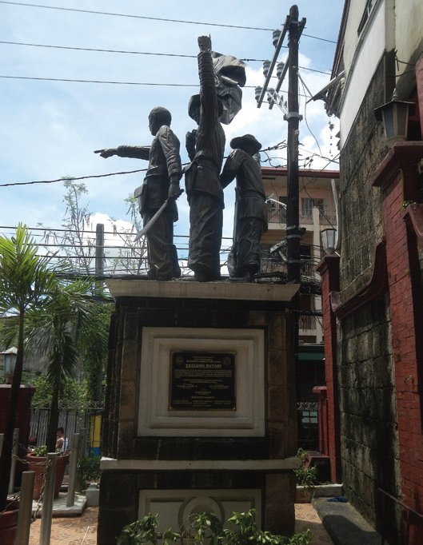
Mga Makasaysayang Pook sa NCR
Plaza ng Tatlong Bayani (Plaza sa Distrito 1, Lungsod Mandaluyong)
Parangal ito sa tatlong bayani ng Rebolusyong 1896 na sina Andres Bonifacio, Laureano Gonzales, at Vicente Leyva.

Slide 29
Mga Makasaysayang Pook sa NCR
Monumento ni Epifanio de los Santos (Lungsod Malabon)
Ito ay bantayog na matatagpuan sa loob ng Epifanio de los Santos Elementary School sa Barangay Tugatog bilang paggunita kay Epifanio de los Santos na isang mananalaysay, abogado, manunulat, at journalist.
Naging kasapi rin siya ng Malolos Congress. Malaki ang kanyang kontribusyon sa intelektuwal at makasining na pamana ng ating bansa.

Slide 30
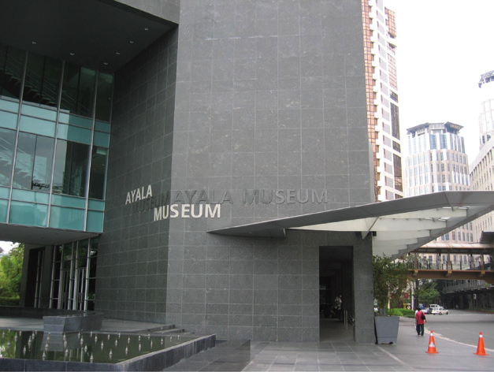
Mga Makasaysayang Pook sa NCR
Ayala Museum (Lungsod Makati)
Ito ay isang museo ng iba’t ibang gawang sining at ng mga bagay na bahagi ng ating kasaysayan. Makikita rito ang tinatawag na “Gold of Ancestors” na naglalarawan ng mga artifact noong unang panahon.

Slide 31
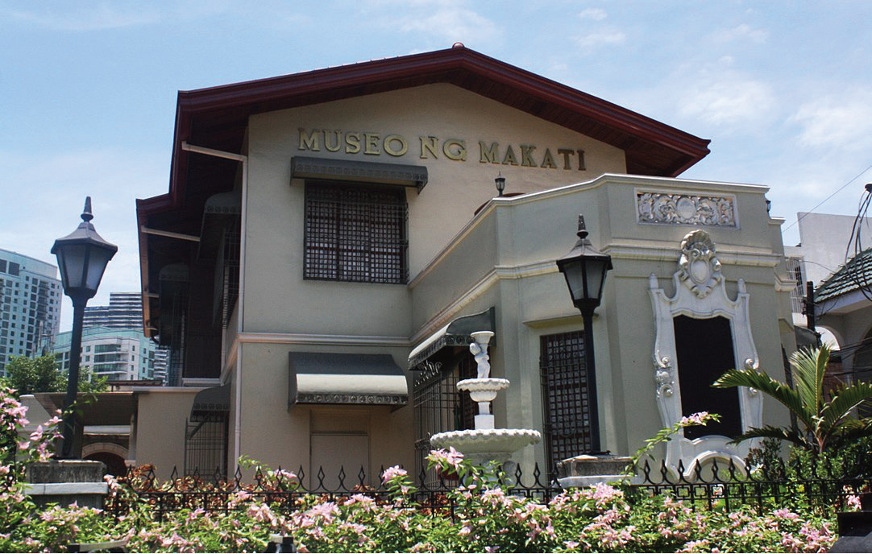
Mga Makasaysayang Pook sa NCR
Museo ng Makati (J.P. Rizal St., Brgy Poblacion, Lungsod Makati)
Makikita rito ang mga labi ng mga sinaunang hayop at ang koleksiyon ng mga larawan, diorama, at mural na tungkol sa kasaysayan ng Lungsod Makati.

Slide 32
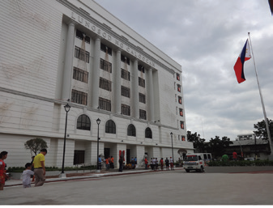
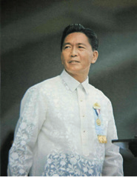
Mga Makasaysayang Pangyayari sa NCR
Timeline ng mga makasaysayang pangyayaring naganap sa NCR.
1962
Naihayag bilang isang lungsod ang Caloocan.
Nalikha ang Metropolitan Manila Commission. Naging bahagi nito ang Malabon at bayan ng Pateros.
1975

Slide 33
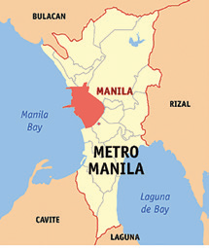
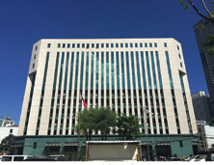
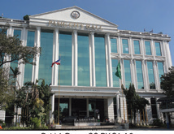
Mga Makasaysayang Pangyayari sa NCR
1976
Naging sentro ang Metro Manila ng pamahalaan ng Pilipinas at naibalik ang pagiging kapital ng bansa.
Naitatag bilang mga lungsod ang Makati, Muntinlupa, at Pasig.
1995

Slide 34
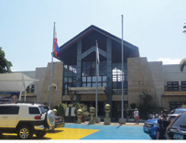
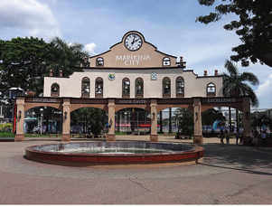
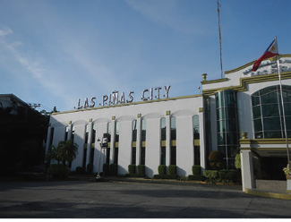
Mga Makasaysayang Pangyayari sa NCR
Naging lungsod ang Marikina.
1996
Binago ni Pangulong Corazon Aquino ang estruktura
o organisasyon. Ginawa itong Metropolitan Manila Development Authority.
1997
Naging lungsod ang Las Piñas.

Slide 35
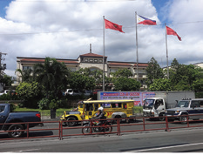
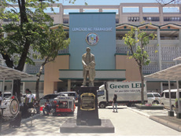
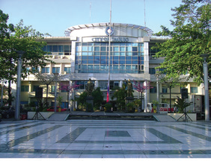
Mga Makasaysayang Pangyayari sa NCR
1998
Naitatag bilang mga lungsod ang Parañaque at Valenzuela.
1997
Naging lungsod ang Taguig.

Slide 36
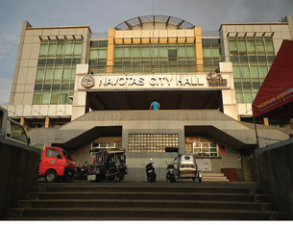
Mga Makasaysayang Pangyayari sa NCR
1998
Naging lungsod ang Navotas.

Slide 37
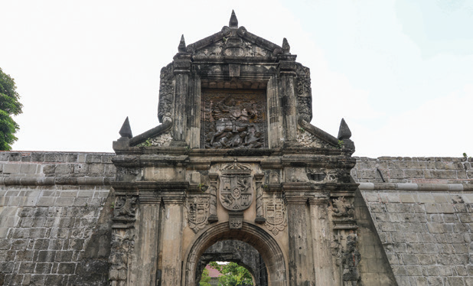
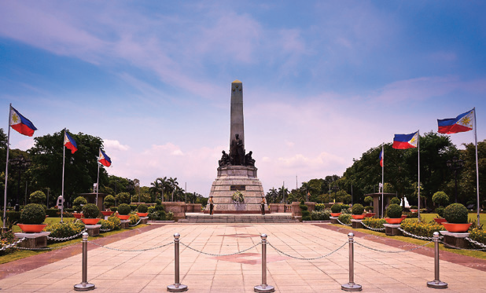
Mga Makasaysayang Pangyayari sa NCR
Timeline ng mga makasaysayang pook at pangyayari sa NCR.
1571
Itinayo ang Fort Santiago.
1913
Itinayo ang monumento ni Rizal sa kinatatayuan nito ngayon.

Slide 38
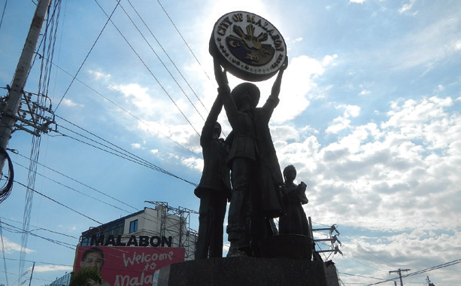
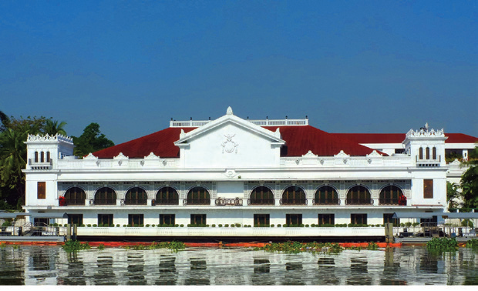
Mga Makasaysayang Pangyayari sa NCR
1930
Itinayo ang Monumento sa Balintawak
1935
Unang tumira si Pangulong Quezon sa palasyo ng Malacañan.

Slide 39
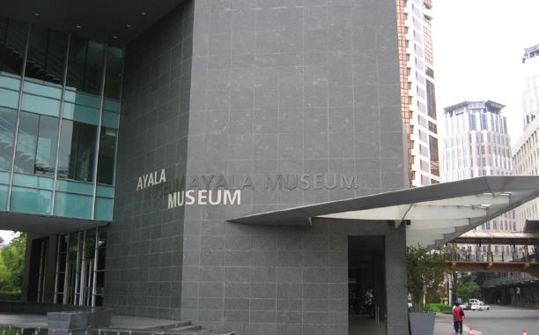
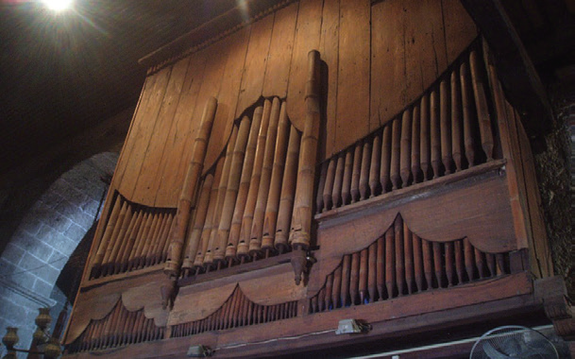
Mga Makasaysayang Pangyayari sa NCR
1967
Itinayo ang Monumento sa Balintawak
1975
Ibinalik at inayos sa dati ang organong kawayan

